Slide 1
复变函数知识补充

Slide 2
定义 1 对任何实数x, y, 称z=x+iy或z=x+yi为复数，x和y
分别称为z的实部和虚部.
记作 x=Re(z) (real),
y=Im(z) (imaginary);

Slide 3
注 ：
1.由定义知，复数是实数的推广；
2.两个复数相等，当且仅当
其实部和虚部分别相等；
3.z=0等价于x=0且y=0；
4.两个复数不能比较大小。

Slide 4



复数的四则运算
设
1.加减法:
2.乘法:

Slide 5

3.除法:

Slide 6


Slide 7
2、共轭复数:
定义：称x-iy为x+iy的
共轭复数
共轭复数的性质：

Slide 8



Slide 10




y
x
O

Slide 11


Slide 13



Slide 16

解：

Slide 17
解析函数

Slide 18
说明：
    1、函数在区域内解析与
    函数在区域内可导等价。
    2、函数在某点可导,
    不能推出函数在该点解析；
    3、解析是整体概念，
    可导是点概念。

Slide 19
    函数解析的充要条件

Slide 20


Slide 21

例 1 判定下列函数在何处可导，在何处解析?
Notes:
9yue14

Slide 22

解 1

Slide 23


Slide 24


Slide 25
并且四个偏导都连续，
在复平面内处处解析。

Slide 26
函数解析的充要条件
定理2 函数f(z)=u(x,y)+iv(x,y)在其定义域D内解析的充要条件是:u(x,y)与v(x,y)在D内可微并且满足柯西-黎曼方程

Slide 27
复变函数的积分
一、复积分的概念
定义1 设函数w在区域D内有定义，C是D内起点为A、终点为B的一条光滑的有向曲线，

Slide 28



Slide 29

这时，z=x(t)+iy(t)

Slide 32


Slide 33


Slide 34





y
o
x

Slide 35


Slide 36



Slide 37
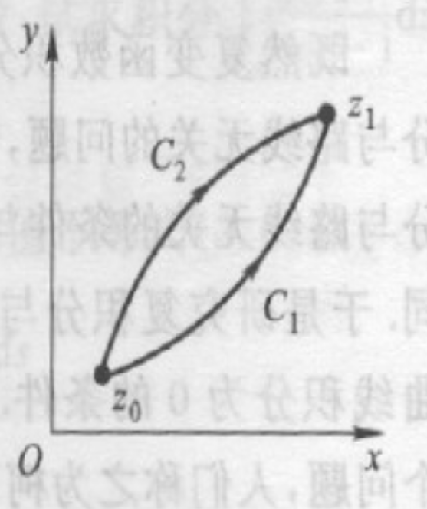
图

Slide 39


Slide 40
解析函数的高阶导数
定理 解析函数f(z)的导数仍然是解析函数，它的n阶导数为：
其中C为f(z)解析区域D内围绕z的任一正向简单闭曲线，且它的内部全属于D

Slide 41

泰勒级数

Slide 43



2 几个基本展开式：

